Slide 1

Программирование на языке SQL
Временные таблицы и CTE
Владимир Гальбинский
Ведущий разработчик (инженер данных)
09/07/2025

Slide 2
Что такое временные таблицы?
Временные таблицы - это таблицы, которые существуют только в течение сеанса работы с базой данных. Они автоматически удаляются при завершении сеанса.
Зачем нужны временные таблицы?
Какие особенности имеют?
✅ Хранение результатов промежуточных запросов.
✅ Оптимизация запросов.
✅ Тестирование и отладка запросов.
- Существуют только в рамках текущей сессии
- Не видны другим пользователям/сессиям
- Могут иметь индексы, ограничения и т.д. как обычные таблицы

Slide 3
Как создать временную таблицу?
Пример для PostgreSQL:
-- Вариант 1: CREATE TEMPORARY TABLE
CREATE TEMPORARY TABLE temp_users (
id SERIAL PRIMARY KEY,
name VARCHAR(100),
email VARCHAR(100)
);
-- Вариант 2: CREATE TEMP TABLE (сокращенная форма)
CREATE TEMP TABLE temp_orders AS
SELECT * FROM orders WHERE order_date > CURRENT_DATE - INTERVAL '30 days';
-- Вариант 3: SELECT INTO TEMPORARY TABLE
SELECT * INTO TEMP TABLE temp_products
FROM products WHERE price > 1000;

Slide 4
Как создать временную таблицу?
Пример для ClickHouse:
-- В ClickHouse временные таблицы создаются с помощью ENGINE = Memory
CREATE TEMPORARY TABLE temp_sales (
id UInt32,
product_id UInt32,
amount Float32
) ENGINE = Memory;
-- Или через SELECT
CREATE TEMPORARY TABLE temp_high_value_clients ENGINE = Memory AS
SELECT * FROM clients WHERE total_purchases > 10000;

Slide 5
Что такое CTE (Common Table Expressions)?
CTE (общие табличные выражения) - это временные результаты запроса, которые существуют только во время выполнения основного запроса. Определяются с помощью конструкции `WITH ... AS`.
Зачем нужны временные таблицы?
Какие особенности имеют?
✅ Улучшение читаемости кода.
✅ Оптимизация запросов.
✅ Организация рекурсии.
- Существуют только в рамках одного запроса
- Могут быть рекурсивными
- Улучшают читаемость сложных запросов
- Могут ссылаться на предыдущие CTE в том же WITH-блоке

Slide 6
Как создать СТЕ?
Создание СТЕ в PostgreSQL и ClickHouse не отличается и выглядит следующим образом:
Синтаксис:
WITH cte_name AS (
SELECT columns FROM table WHERE condition
)
SELECT * FROM cte_name;
Пример:
WITH
us_customers AS (
SELECT * FROM customers WHERE country = 'USA'
),
high_value_orders AS (
SELECT * FROM orders WHERE amount > 1000
)
SELECT c.name, COUNT(o.order_id)
FROM us_customers c
JOIN high_value_orders o ON c.customer_id = o.customer_id
GROUP BY c.name;

Slide 7
Сводная таблица отличий
временной таблицы и СТЕ
Характеристика | Временные таблицы | CTE
Время жизни | Вся сессия/транзакция | Только во время выполнения запроса
Видимость | Можно использовать в нескольких запросах | Только в текущем запросе
Индексы | Можно создавать | Нельзя
Производительность | Хороша для многократного использования | Оптимизируется планировщиком
Читаемость | Менее удобна для сложных запросов | Улучшает читаемость сложных запросов
Рекурсия | Не поддерживается | Поддерживается (в PostgreSQL)

Slide 8
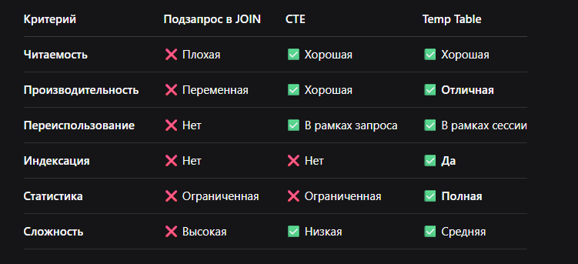
Сводная таблица отличий подзапроса,
временной таблицы и СТЕ

Slide 9
Когда и что использовать?
Временные таблицы:
Common table expressions:
1. Когда промежуточные результаты используются многократно в разных запросах
2. Когда нужно создать индексы для ускорения обработки
3. Для сложных ETL-процессов с несколькими этапами
4. Когда данные нужны вне контекста одного запроса
1. Для улучшения читаемости сложных запросов
2. Когда нужны рекурсивные запросы (иерархии, графы)
3. Для разбиения сложного запроса на логические части
4. Когда промежуточные результаты используются только один раз

Slide 10
Время делать
без предела

